Slide 1

TRƯỜNG TIỂU HỌC NGỌC LÂM
Môn: Đạo đức
Bài 19: tự giác làm việc nhà
Giáo viên: Đỗ Thị Kiều Hoa

Slide 2
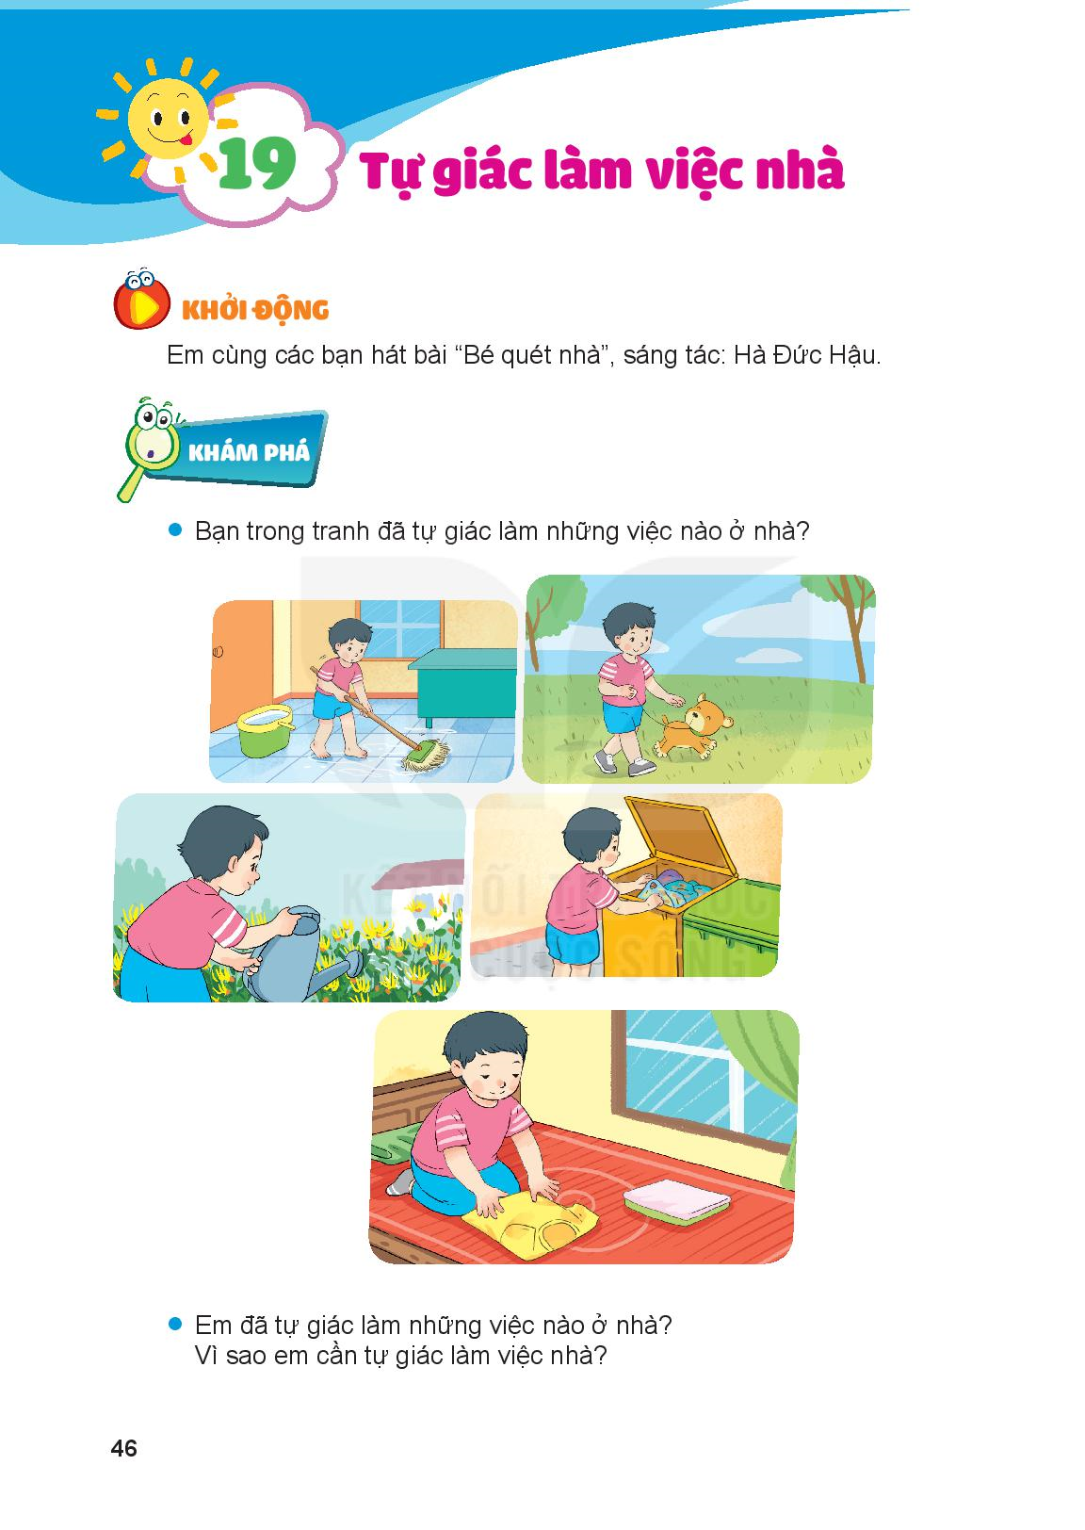

Slide 4
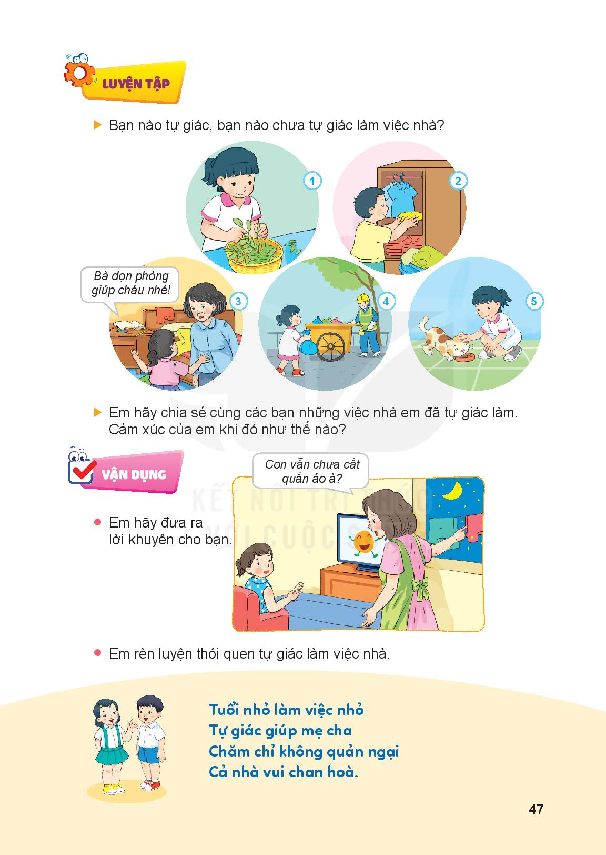

Slide 7

Dặn dò

Slide 8





Tạm biệt và
hẹn gặp lại!

